Slide 1
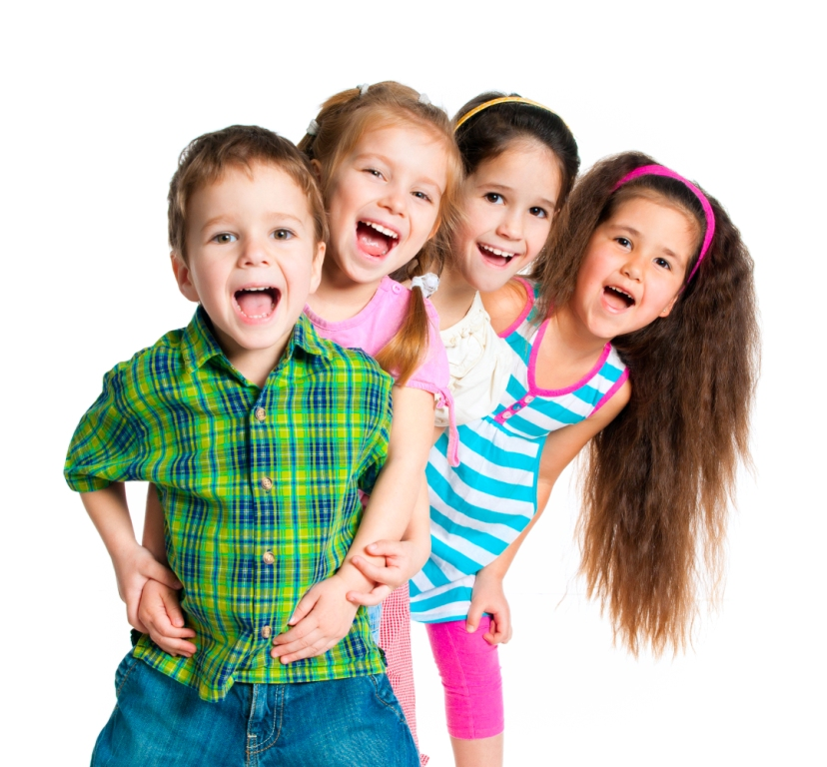
Rozwój osobowości w średnim dzieciństwie
Iwona Gałek
Patrycja Czajka
Grupa 2

Slide 2
Średnie dzieciństwo (wiek przedszkolny) to okres trwający od 4 do 6 r.ż.
Istotne zmiany zachodzą we wszystkich sferach i funkcjach psychicznych.
Okres ten jest fazą przejściową między życiem w środowisku domowym, a życiem w środowisku szkolnym.

Slide 3
Rozwój osobowości
Rozwój osobowościowy dzieci postępuje równocześnie z ich rozwojem społecznym, emocjonalnym i poznawczym.
Na rozwój osobowości wpływają kontakty z rodziną i rówieśnikami.

Slide 4
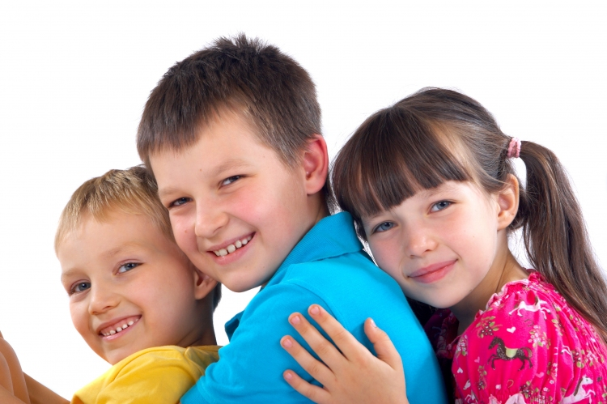
W średnim dzieciństwie pojawiają się takie charakterystyki osobowościowe jak: skąpstwo, uległość, chęć podobania się innym.
Rozwijają się prospołeczne zachowania (np. empatia), jednocześnie występują zachowania negatywne (np. agresja).

Slide 5
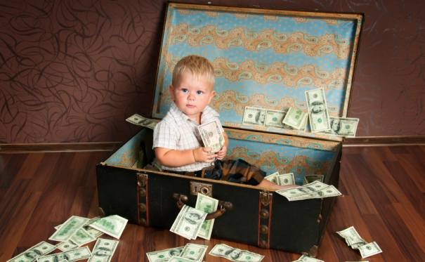
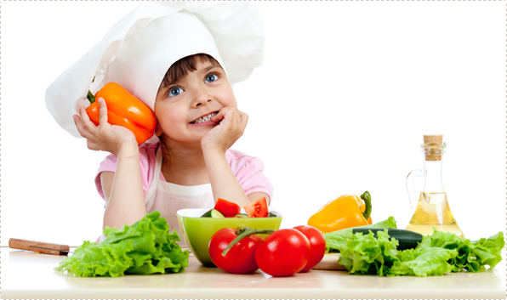
Identyfikacja płci
W średnim dzieciństwie zachodzi proces ustalania tożsamości płciowej.
Prowadzi on do zaakceptowania własnej płci oraz przypisywanych społecznie jej ról i zadań.
Dziewczynki zaczynają identyfikować się z matką, natomiast chłopcy z ojcem.

Slide 6
Zdolność do samokontroli
W wieku przedszkolnym rozwija się zdolność do samokontroli, czyli działania zgodnie z oczekiwaniami autorytetów, nawet w sytuacji braku zewnętrznej kontroli.
Zdolność do samokontroli zaczyna rozwijać się między 3 a 6 r.ż. Dzieci stają się zdolne do planowania swoich działań, działają systematycznie, są w stanie dostosować się do próśb i zaleceń rodziców oraz kulturowych norm, bez konieczności zewnętrznej kontroli.

Slide 7
4 rodzaje powstrzymywania się, których opanowanie zapewnia samokontrolę (E. Macoby)
Powstrzymywanie się od:
Natychmiastowego działania
Ujawniania emocji
Szybkiego wyprowadzania wniosków
Dokonywania wyborów bez rozważenia sytuacji.

Slide 8
Małe dzieci nie potrafią powstrzymać się od działania pod wpływem bezpośrednio działających bodźców. Dopiero w 4 r.ż. zaczynają świadomie kontrolować swoje emocje.
Dzieci przedszkolne mają kłopoty z odraczaniem gratyfikacji.

Slide 9
Rozwój obrazu własnej osoby
Dzieci wchodzą w okres średniego dzieciństwa ze świadomością własnej odrębności.
Ich obraz własnej osoby jest bardzo konkretny. Składają się na niego: imię, posiadane rzeczy, codzienne zachowania.
(Dzieci używają zaimka ‘mój’ do określenia obiektów, które do nich należą.)

Slide 10
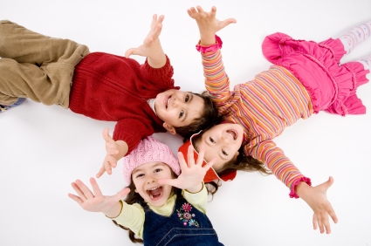
Odróżnienie działań intencjonalnych od przypadkowych
Obrona siebie: „To nie ja zrobiłem”.
Stosują to rozróżnienie także do innych osób, dzięki czemu mogą właściwie ocenić negatywne zachowanie innego dziecka – jako przypadkowe lub jako agresywne.

Slide 11
Kształtowanie się samooceny
Samoocena – zespół sądów o własnej wartości.
Jej rozwój powoduje, że sądy opisowe na swój temat utrwalają się
Dzieci często oceniają swoje zdolności bardzo wysoko, nie doceniając trudności rozwiązywanych zadań.

Slide 12
